Slide 1

МБДОУ Пестречинский детский сад №3 «Солнышко» Пестречинского муниципального района
Республики Татарстан

Slide 2

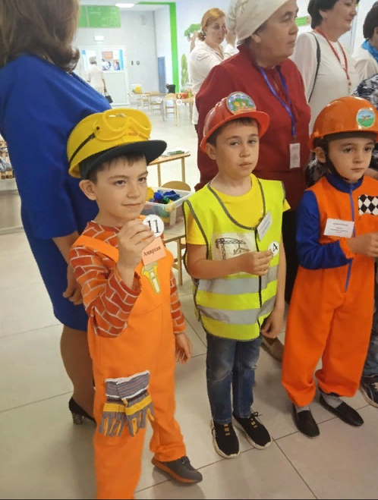
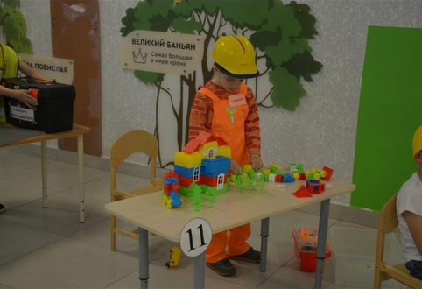
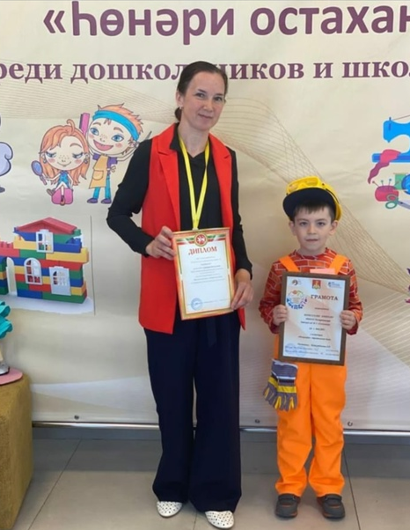
Инженерно- строительное дело
Инженер-строитель человек, работающий как в помещениях, например, в доме у заказчика, так и на строительных участках при любых погодных условиях. Он (она) читает чертежи, делает замеры, готовит материалы и различные инструменты, занимается монтажом, установкой и отделкой на профессиональном уровне.
Работа инженера-строителя включает в себя: измерения, резку, установку компонентов и постройку коммерческих и общественных конструкций; точность измерений и резки позволяет обеспечить высокое качество монтажа; изготовление и монтаж малых архитектурных форм.

Slide 3
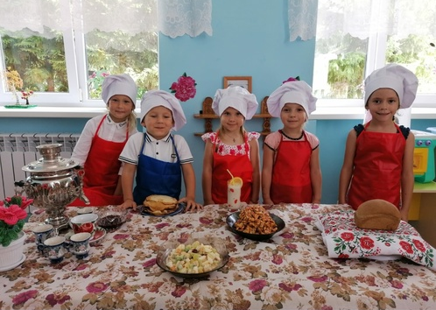
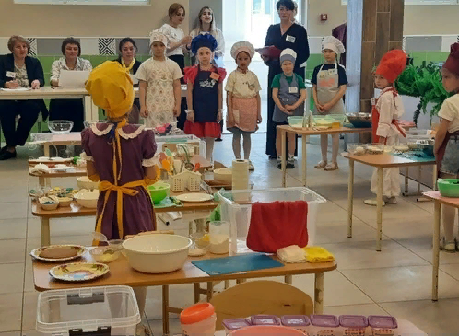
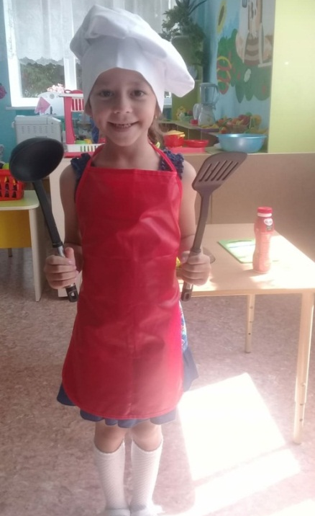
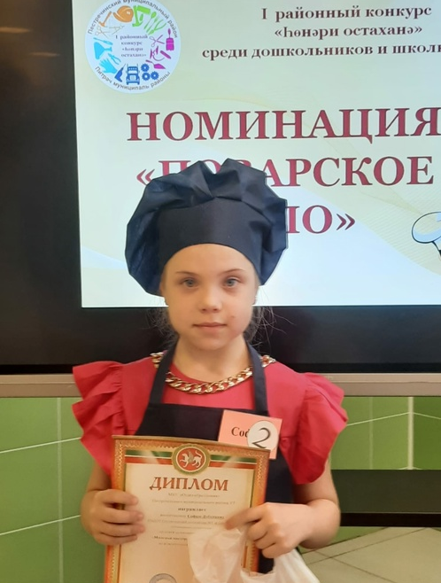
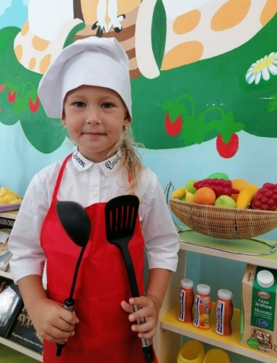
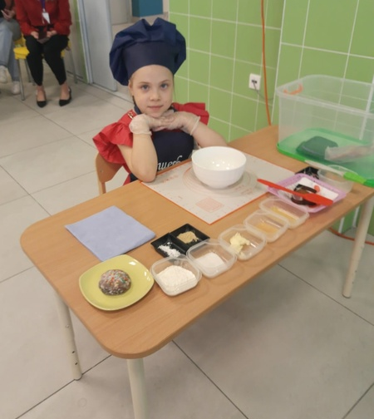
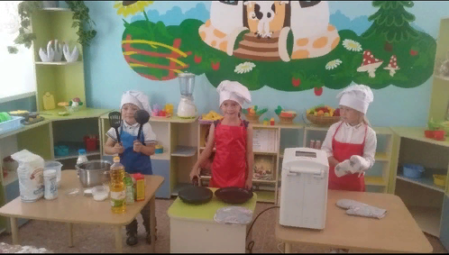
Поварское дело
Повар - это специалист, занимающийся приготовлением пищи. Он знает, как определить качество продуктов, как их правильно хранить, сочетать и готовить. Внешняя привлекательность блюда - тоже задача повара.

Slide 4
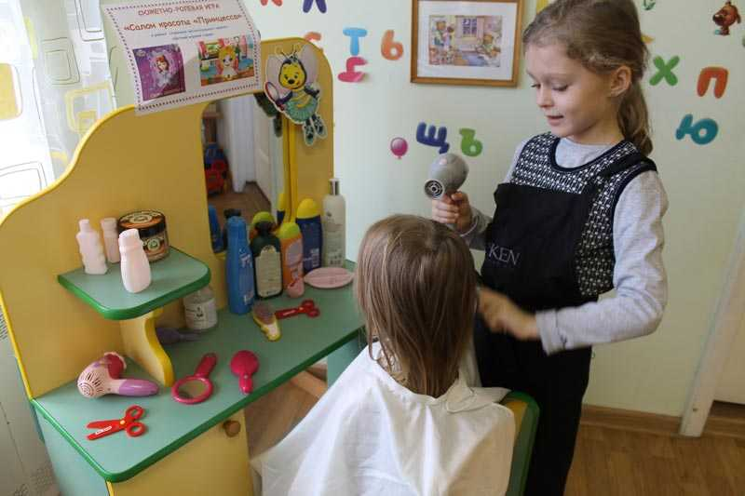
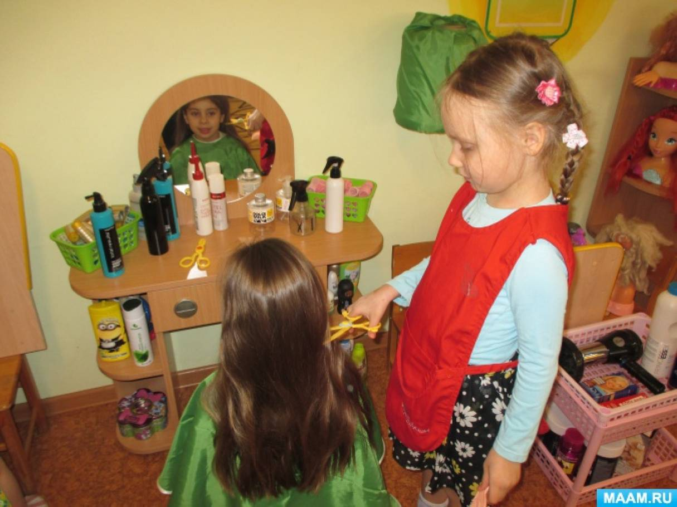
Парикмахерское искусство
Профессия «Парикмахер» – уникальный союз жизненных позиций: творчества и вдохновения; таланта и мастерства; амбиций и целей; бизнеса и самореализации, занимает в индустрии красоты одно из ключевых мест.
Парикмахер работает в коммерческом секторе, предлагая спектр услуг по уходу за волосами. Существует прямая взаимосвязь между характером и качеством оказываемой услуги и ее стоимостью. Следовательно, на парикмахере лежит большая ответственность – ему необходимо работать с клиентом достаточно профессионально, чтобы его удовлетворить, что в свою очередь будет способствовать поддержанию и развитию бизнеса салона.

Slide 5
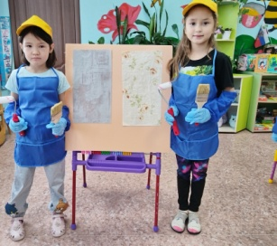
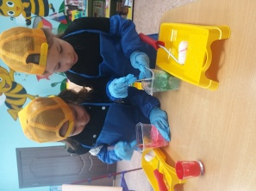
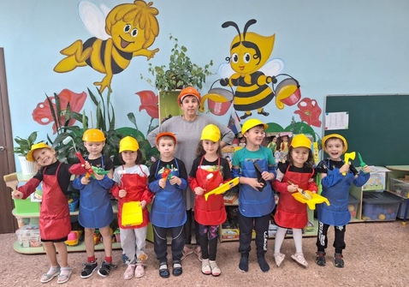
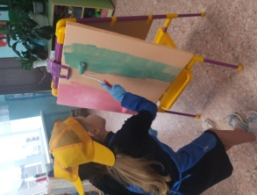
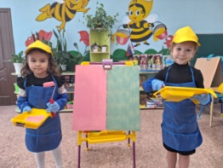
Малярные и декоративные работы
Маляр – это специалист, занимающийся окраской различных поверхностей. Перед нанесением краски может самостоятельно устранить мелкие дефекты. Должен знать технологию нанесения красок и других отделочных материалов.
Декоратор – специалист, который украшает поверхности, применяя такие техники декорирования, как золочение, декупаж, использование трафаретов и многие другие.
Что должен уметь делать маляр-декоратор? Подготавливать поверхности, окрашивать поверхности различными красками ручным и механизированными способами, оклеивать поверхности разными видами обоев, декорировать поверхности с помощью трафаретов и работать декоративными штукатурками и защищающими составами.

